Slide 1


西友⇔トライアル
データ連携

Slide 2
26/01/15
データ交換を実施するためのザックリフロー

Slide 3
260115_データ交換を実施するためのザックリフロー
西友
各SYS窓口
各SYS窓口
各SYS窓口
インターフェース内容の協議と、台帳への記載
既にインターフェースされているデータの重複等を起こさない様に
data-spider
設定
本番運用
トライアル
データ交換用ＧＣＰのフォルダ、権限設定
各SYSとデータ交換用ＧＣＰフォルダとの連携開発
各SYS窓口
連絡
SYS管理部
ﾃﾞｰﾀﾏﾈｼﾞﾒﾝﾄ部
連絡
各SYS窓口
各SYS窓口
道具
本番運用時のやり取りは、各業務SYS間担当でお願いします
SEIYU-TRIALインターフェース管理台帳
※共有ドライブ：[03_役割_STAND TOGETHER]のアクセス権限が必要です
無ければ 申請 してください
Chatスペース
※管理台帳を埋めたら、上記チャットスペースで、ご連絡ください
GCPコンソール
PJ:
seiyu-trial-data-exchange
bucket:
ods-seiyu-prod
ods-seiyu-stg
ods-seiyu-dev
Chatスペース
※準備が出来たらご連絡します
西友：data-spider
トラ：各SYSバラバラ
※データ交換用ＧＣＰフォルダからデータの取得やデータ退避の仕組等を各自構築してください

Slide 4
命名規則 (西友ルールを採用)
バケット：ods-seiyu-prod (stg、dev)
prod : 本番環境
stg : 検証/準本番環境
dev : 開発環境
(GCP PJ名は：seiyu-trial-data-exchange)
フォルダ：[SYS ID from] _ [SYS ID to] _ [3桁連番] (西友のｲﾝﾀｰﾌｪｰｽﾙｰﾙ)
例：SY0001_INU0001_001 : id_posデータ
例：SY0001_INU0001_002 : 店舗マスタ
例：SY0001_INU0001_003 : 商品階層マスタ
例：SY0002_SZ0001_001 : 惣菜発注データ
文字コードは
ＵＴＦ－８で！
ﾌｫﾙﾀﾞの作成と
権限設定まで
ｼｽﾃﾑ管理部(末松)
過渡期は松尾も
一緒にやります
ｽﾌﾟﾚｯﾄﾞｼｰﾄで一覧管理
↑共通ルールはここまで
フォルダ：20251009 ： 日別にフォルダを作り設置(個別ルール)
フォルダ：20251010
フォルダ：20251011
ﾌｫﾙﾀﾞ内の
詳細取り決めは
各SYS窓口と
西友窓口で決める
・惣菜受発注(劉征)
・MD-Link(王軍)
・inunaki(松尾)
…etc
※ファイル名の規則は？
※復旧時はどうする？
①ファイル上書き？
②新規ファイル？
・１日分丸ごと？
・修正差分？
…
ここから先はポリシー決めて処理
ファイル取り扱いのポリシーに関しては、次のスライドに明記
(2026年1月16日にポリシー設定、即日より実施)
・データ交換用GCP環境は、CloudStrage以外のサービスは使用しない
・ｲﾝﾀｰﾌｪｰｽの担当や詳細は管理台帳に記載、障害発生時等のやり取りは担当者間で実施

Slide 5
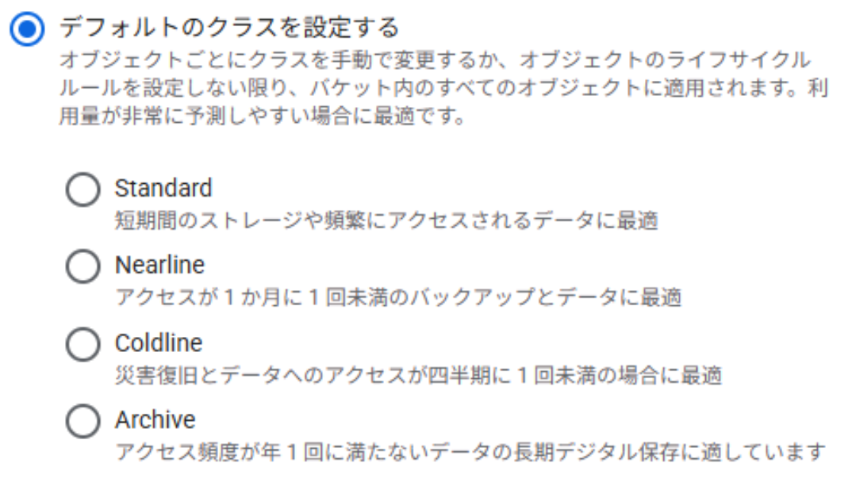
ファイルのライフサイクル取扱ポリシー
開発環境(ods-seiyu-dev)
・取込済みファイルは、一定期間経過、および、同名のバージョン違いは過去分を削除する
① 初期投入は Standardクラス、90日後に 自動的に削除する
※ 同名で上書きされた過去バージョン(履歴ファイル)は残りません
本番、検証環境(ods-seiyu-prod 、ods-seiyu-stg)
・取込済みファイルは、ライフサイクル長めのクラスへ自動的に変更する
① 初期投入は Standardクラス、60日後に Coldlineクラス へ移動
➁ 現時点では Cloldlineクラス へ移動させた後、ファイルを削除しない
※ 同名で上書きされた過去バージョン(履歴ファイル)は残りません
①一番最初にファイルを置くと
Standard クラスに入る
開発環境の場合は90日後に削除
※最低保持期限なし
➁開発環境の場合は
90日経過後に削除
本番、検証環境の場合は
60日経過後にColdlineへ変更
(２ヵ月より前の生ファイル参照は
基本無いものと考えて)
※最低保持期限30日間あり
本番、検証環境の場合は60日後に移動
※最低保持期限90日間あり
※最低保持期限365日間あり

Slide 6
データ共有ハブ(GCS)の管理責任範囲
西友ISDチーム
トライアル
システム管理部
データマネジメント部
トライアル
業務システム担当部署
西友ＩＳＤチーム
・共有ドライブへのデータの配置や
データの取得をdata-spiderを使い
実行します
トライアル
システム管理部、データマネジメント部
・共有ドライブのバケット管理や
フォルダの設置、各アカウントの
権限管理を行います
トライアル
業務システム担当部署
・共有ドライブへのデータの配置や
データの取得を実行します
・フォルダ以下の管理ルールは各自
設計し、西友と合わせてください
(ﾊﾞｯｸｱｯﾌﾟﾌｫﾙﾀﾞを作る、ﾌｧｲﾙ名を
ﾘﾈｰﾑする 等々)
西友
data-spider
ﾃﾞｰﾀ共有用PJ全体
トライアル
各業務SYS
バケット 本番(prod)
フォルダ１
フォルダ２
使用している
ｻｰﾋﾞｽｱｶｳﾝﾄは
seiyu-datamanagement@seiyu-trial-data-exchange.iam.gserviceaccount.com
フォルダ３
ｻｰﾋﾞｽｱｶｳﾝﾄは
業務ｼｽﾃﾑ毎に異なる
バケット 検証(stg)
フォルダ１
フォルダ２
key
.json
key
.json
フォルダ３
Key:西友 森裕亮さん
西友 小峰大さん
へ共有済み
バケット 開発(dev)
251202以降ｻｰﾋﾞｽｱｶｳﾝﾄ
３つに分割、ﾊﾞｹｯﾄ毎
使い分ける
seiyu-datamanagement-dev@～
seiyu-datamanagement-stg@～
seiyu-datamanagement-prod@～
フォルダ１
フォルダ２
西友田村さん
tamura_yuji@trial-net.co.jp
フォルダ３
文字コードは
ＵＴＦ－８で！
GCP : seiyu-trial
data-exchange

Slide 7
問い合わせやディスカッションはチャットスペースで
seiyu-trial data-exchangeに関して

Slide 8
以降、参考資料や過去資料

Slide 9
25/11/26
バケット権限設定概要説明

Slide 10
251126_データ共有ハブ(GCS)の権限設定の基本
GCP : seiyu-trial
data-exchange
ﾃﾞｰﾀ共有用PJ全体
書き込みはサービスアカウントでのみ行う
ＰＪ全体
オーナー権限を以下の３名が持っている
末松(データ管理部)
松尾(データマネジメント部)
鈴木(基盤システム部 GCP SRE)
ストレージ バケット閲覧者権限をdata-spiderの仕様上付与
data-spider用のサービスアカウント３つ(dev,stg,prod)
バケット 本番(prod)
読み込みはグループアドレスでも可
西友
data-spider
フォルダ１
トライアル
各業務SYS
フォルダ２
権限は上位より継承される
フォルダ３
バケット単位
Storageオブジェクト管理者権限を以下に設定
西友側 data-spider用のサービスアカウント３つ(dev,stg,prod)
データ連携管理者用グループ
バケット読取権限は必要に応じて運用担当に付与する
使用している
ｻｰﾋﾞｽｱｶｳﾝﾄは
seiyu-datamanagement@seiyu-trial-data-exchange.iam.gserviceaccount.com
バケット 検証(stg)
ｻｰﾋﾞｽｱｶｳﾝﾄは
業務ｼｽﾃﾑ毎に異なる
フォルダ１
フォルダ２
key
.json
フォルダ３
key
.json
権限は上位より継承される
フォルダ単位
ストレージ フォルダ管理者権限を
インターフェース管理台帳の Owner情報を元に付与する
Storageオブジェクト管理者権限を
トライアル側 業務SYSのｻｰﾋﾞｽｱｶｳﾝﾄに付与する
閲覧者権限は必要に応じて運用担当に付与する
Key:西友 森裕亮さん
西友 小峰大さん
へ共有済み
バケット 開発(dev)
251202以降ｻｰﾋﾞｽｱｶｳﾝﾄ
３つに分割、ﾊﾞｹｯﾄ毎
使い分ける
seiyu-datamanagement-dev@～
seiyu-datamanagement-stg@～
seiyu-datamanagement-prod@～
フォルダ１
西友田村さん
tamura_yuji@trial-net.co.jp
dev環境は
多少自由に付与してもOK
フォルダ２
フォルダ３
凄くざっくりまとめると
data-spiderは全データに自由なアクセスがあるけど
そのほかはフォルダ単位で必要な分だけ設定する

Slide 11
251126_データ共有ハブ(GCS)の権限設定の惣菜部分
GCP : seiyu-trial
data-exchange
ﾃﾞｰﾀ共有用PJ全体
書き込みはサービスアカウントでのみ行う
ＰＪ全体
オーナー権限を以下の３名が持っている
末松(データ管理部)
松尾(データマネジメント部)
鈴木(基盤システム部 GCP SRE)
ストレージ バケット閲覧者権限をdata-spiderの仕様上付与
data-spider用のサービスアカウント３つ(dev,stg,prod)
バケット 本番(prod)
読み込みはグループアドレスでも可
西友
data-spider
フォルダ１
トライアル
各業務SYS
若菜
SYS
生鮮発注SYS
フォルダ２
権限は上位より継承される
フォルダ３
バケット単位
Storageオブジェクト管理者権限を以下に設定
西友側 data-spider用のサービスアカウント３つ(dev,stg,prod)
データ連携管理者用グループ
バケット読取権限は必要に応じて運用担当に付与する
使用している
ｻｰﾋﾞｽｱｶｳﾝﾄは
seiyu-datamanagement@seiyu-trial-data-exchange.iam.gserviceaccount.com
バケット 検証(stg)
ｻｰﾋﾞｽｱｶｳﾝﾄは
業務ｼｽﾃﾑ毎に異なる
劉征
フォルダ１
フォルダ２
key
.json
フォルダ３
key
.json
権限は上位より継承される
フォルダ単位
ストレージ フォルダ管理者権限を
インターフェース管理台帳の Owner情報を元に付与する
Storageオブジェクト管理者権限を
トライアル側 業務SYSのｻｰﾋﾞｽｱｶｳﾝﾄに付与する
閲覧者権限は必要に応じて運用担当に付与する
Key:西友 森裕亮さん
西友 小峰大さん
へ共有済み
バケット 開発(dev)
251202以降ｻｰﾋﾞｽｱｶｳﾝﾄ
３つに分割、ﾊﾞｹｯﾄ毎
使い分ける
seiyu-datamanagement-dev@～
seiyu-datamanagement-stg@～
seiyu-datamanagement-prod@～
フォルダ１
西友田村さん
tamura_yuji@trial-net.co.jp
dev環境は
多少自由に付与してもOK
フォルダ２
フォルダ３
凄くざっくりまとめると
data-spiderは全データに自由なアクセスがあるけど
そのほかはフォルダ単位で必要な分だけ設定する

Slide 12
25/10/22
TR社内協議：決めたいこと３点
①西友とトライアルのデータ連携ハブ設計
②バケット・フォルダ生成ルール
③運用部門(業務データと分析データ)
↑
ｼｽﾃﾑ管理部
↑
ﾃﾞｰﾀﾏﾈｼﾞﾒﾝﾄ部

Slide 13
251014_Memo
案①：TRIAL グループ内のGCP環境に、業務データ連携用ＰＪを立ち上げて共有
※こちらを採用
GCP : seiyu-trial-fresh-order(仮)
トライアル
生鮮システム
業務データをやり取りする共有ハブ
西友
data spider
GCP : seiyu-trial
data-exchange
GCP : seiyu-trial-auto-order(仮)
トライアル
自動発注システム
GCP : seiyu-ｍｄｌｉｎｋ-data(仮)
トライアル
MD-Link
※管轄はシステム管理部
トライアル
データレイク
GCP : inunaki
※SHINISEに置き換わったら止める
※管轄は各システム開発部門
案②：各業務ごとに、直接データ連携
※不採用
西友
data spider
GCP : seiyu-trial-fresh-order(仮)
トライアル
生鮮システム
西友
data spider
GCP : seiyu-trial-auto-order(仮)
トライアル
自動発注システム
西友
data spider
GCP : seiyu-ｍｄｌｉｎｋ-data(仮)
トライアル
MD-Link
西友
data spider
GCP : inunaki
トライアル
データレイク
※管轄は各システム開発部門
案③：xxxxx

Slide 14

データ連携経路 (データ活用連携)
小峰さん資料より
松尾修正加筆
TRIAL GCP
開発
稟議済
SystemY
システム管理部運用
劉征
ProjectA
惣菜
システム
SystemX
末松
seiyu-trial
data-exchange
連携用
PJ(GCS)
→ 生鮮発注統合へ
DataSpider
②
ProjectB
MD-Link
王軍
西友
Azure
③
④
ProjectC
inunaki
①
松尾
NAT
NAT
データセンタ
西友
データセンタ
TRIAL
①現状InunakiにはVPN経路はないので新たにデータセンタのRTXと構築
②Inunakiのプライベートアドレスをアサイン
③Inunaki のストレージにPSC(PrivateServiceConnection)を作成
※ただし、リソース名(=DNS登録)は 例)inunaki.storage.googleapis.com
などとする。 storage.googleapis.comでの登録はNG
before/afterで storage.googleapis.comの名前解決が変わらないことを必ず確認
④Inunakiのプライベートネットワークをデータセンタ側に広報
[以降ネットワーク作業]
■PSCで得られたIPアドレスをセンター間FWにて変換
■西友DNSで例)inunaki.storage.googleapis.comを変換アドレスで登録
■DataSpiderは inunaki.storage.googleapis.comをターゲットに設定を行う
※西友起点での通信のみのためTRIAL側でのDNS登録は不要
ｲﾝﾀｰﾌｪｰｽ管理台帳

Slide 15
命名規則 (西友ルールを採用)
バケット：ods-seiyu-prod (stg、dev)
prod : 本番環境
stg : 検証/準本番環境
dev : 開発環境
フォルダ：[SYS ID from] _ [SYS ID to] _ [3桁連番] (西友のｲﾝﾀｰﾌｪｰｽﾙｰﾙ)
例：SY0001_INU0001_001 : id_posデータ
例：SY0001_INU0001_002 : 店舗マスタ
例：SY0001_INU0001_003 : 商品階層マスタ
例：SY0002_SZ0001_001 : 惣菜発注データ
ﾌｫﾙﾀﾞの作成と
権限設定まで
ｼｽﾃﾑ管理部(末松)
過渡期は松尾も
一緒にやります
ｽﾌﾟﾚｯﾄﾞｼｰﾄで一覧管理
フォルダ：20251009 ： 日別にフォルダを作り設置
フォルダ：20251010
フォルダ：20251011
ﾌｫﾙﾀﾞ内の
詳細取り決めは
各SYS窓口と
西友窓口で決める
・惣菜受発注(劉征)
・MD-Link(王軍)
・inunaki(松尾)
…etc
※ファイル名の規則は？
※復旧時はどうする？
①ファイル上書き？
②新規ファイル？
・１日分丸ごと？
・修正差分？
…
ここから先はポリシー決めて処理
ファイル取り扱いのポリシーに関しては、次のスライドに明記
(2026年1月16日にポリシー設定、即日より実施)
・データ交換用GCP環境は、CloudStrage以外のサービスは使用しない
・ｲﾝﾀｰﾌｪｰｽの担当や詳細は管理台帳に記載、障害発生時等のやり取りは担当者間で実施

Slide 16
ファイルのライフサイクル取扱ポリシー
開発環境(ods-seiyu-dev)
・取込済みファイルは、一定期間経過、および、同名のバージョン違いは過去分を削除する
① 初期投入は Standardクラス、90日後に 自動的に削除する
※ 同名で上書きされた過去バージョン(履歴ファイル)は残りません
本番、検証環境(ods-seiyu-prod 、ods-seiyu-stg)
・取込済みファイルは、ライフサイクル長めのクラスへ自動的に変更する
① 初期投入は Standardクラス、60日後に Coldlineクラス へ移動
➁ 現時点では Cloldlineクラス へ移動させた後、ファイルを削除しない
※ 同名で上書きされた過去バージョン(履歴ファイル)は残りません
①一番最初にファイルを置くと
Standard クラスに入る
開発環境の場合は90日後に削除
※最低保持期限なし
➁開発環境の場合は
90日経過後に削除
本番、検証環境の場合は
60日経過後にColdlineへ変更
(２ヵ月より前の生ファイル参照は
基本無いものと考えて)
※最低保持期限30日間あり
本番、検証環境の場合は60日後に移動
※最低保持期限90日間あり
※最低保持期限365日間あり

Slide 17
ファイルのライフサイクル取扱ポリシー (参考情報)
ＧＣＳストレージクラス(東京リージョン)
比較項目 | Standard (開発・頻繁利用) | Nearline (月1回程度) | Coldline (四半期に1回) | Archive (年1回・塩漬け)
主な用途 | 開発環境、 ホットなデータ | バックアップ、 アクセス頻度中 | 長期保管、 たまに参照 | ログ保管、 監査用(ほぼ見ない)
保管料 (月額/1GB) | 高い ($0.023) | 普通 ($0.016) | 安い ($0.006) | 激安 ($0.0025)
データ読込 (容量課金/1GB) | 0円 (無料) | $0.01 (1.5円) | $0.02 (3円) | $0.05 (7.5円)
読込リクエスト (1万ファイルあたり) ※ここが重要 | $0.004 (0.6円 / 激安) | $0.01 (1.5円) | $0.10 (15円) | $0.50 (75円 / 超高い)
最低保存期間 (ペナルティ期間) | なし (1秒で消してOK) | 30日 | 90日 | 365日
※最低期間前に消しても、最低保存期間分の保管料を請求される

Slide 18
251022_Memo
・今のニーズは「西友→トライアル」への発注データを「貰う」所
①まず惣菜CK向けの発注データ 現状2店舗→今回8店舗→将来全店舗 ※店舗番号問題も別途あり
②今後精肉PC向けの発注データも？(今Excel手作業)
③今後トライアルPBベンダー向けの発注データも？(今Excel手作業)
今後逆もありえる模様、だが、Excelでのやり取りで無いと出来ない領域が残る
※西友のCKシステムを使うものに関してはデータでの連携が出来ない？
・初期データ管理料見積もり (見積もりページ)
まず５００G保管だとして、月間３０ドル(５，０００円)/月 ６万円/年
※当然データ交換が増えれば金額も増えていく、特にPOS等をやり取りし始めると増える
・バケット、フォルダの権限管理
システム管理部(末松)、(初期段階はデータマネジメント部(松尾)も一緒にやる)
・最終的に西友システムがSHINISE化され、既存SYS停止時に環境は不要になる
・データやり取りのアーキテクチャー面の相談は百岳さん含めMT済
・連携用GCP立てるのは特に異論無し
・GCP内の各業務ごとの連携設計は個別に決める必要あり
実務者：T劉征さん⇔S西村さん
↑ 西友PMI関連もあるため
この件の稟議(GCS環境構築稟議)を
・松重さん？
・嵯峨根さん？
・末松さんでOK
誰が提出するかアドバイス下さい
稟議ヘッダーに
[西友PJ]を付けて出す

Slide 19
25/12/11
Databrics⇔Bigquery 相互直結？

Slide 20
251211_Databrics⇔Bigquery相互直結する？どの範囲を？
西友環境
トライアル環境
Databrics
Bigquery (inunaki)
確認：Databricsから
直接 dim_stores が参照できるか
dataset - A
table1
table2
SA:seiyu-databricks-dev
dataset
BQ_Sample
dim_stores
bigquery.dataviewer
table3

Slide 21
APPENDIX

Slide 22
25/10/08
西友のインターフェース情報インプット
(西友 森さんより)

Slide 23
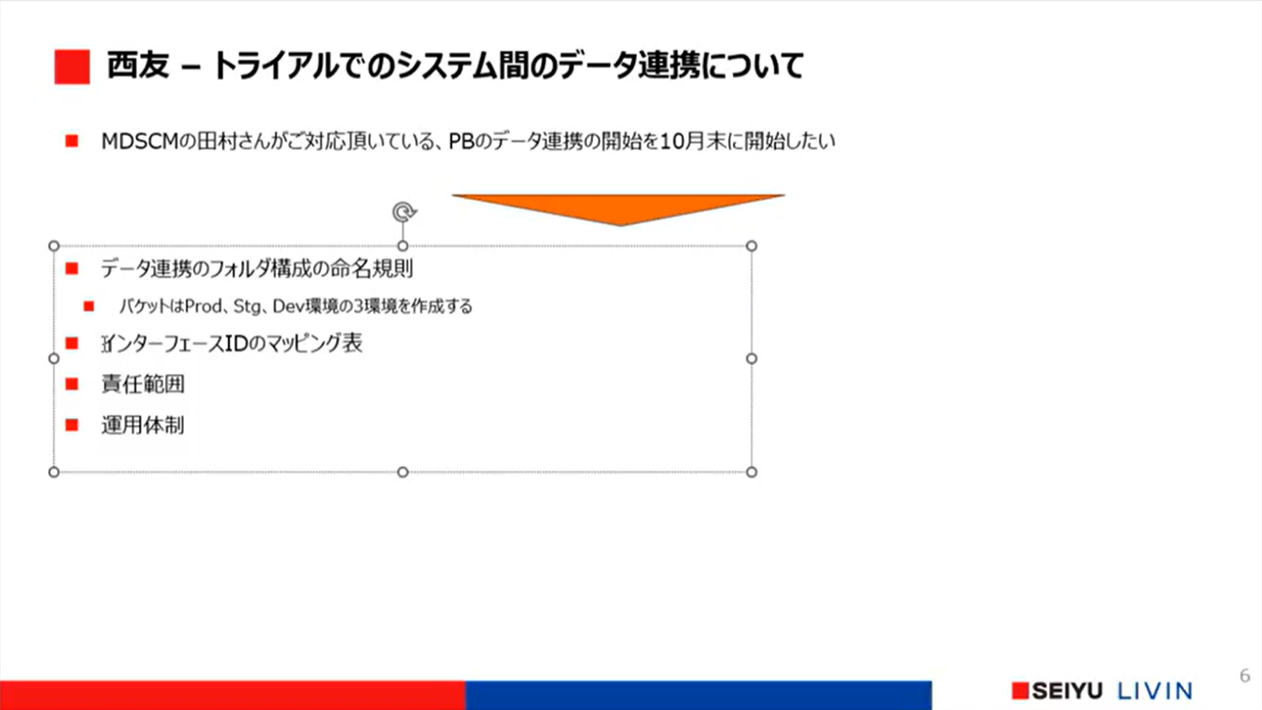
森さん資料より

Slide 24
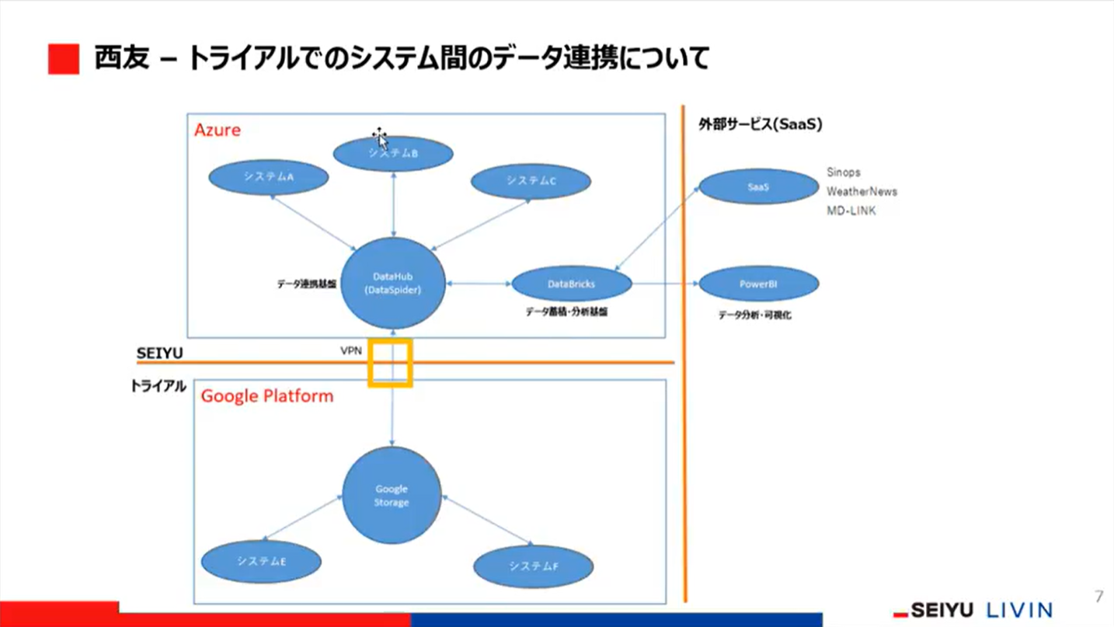
森さん資料より

Slide 25
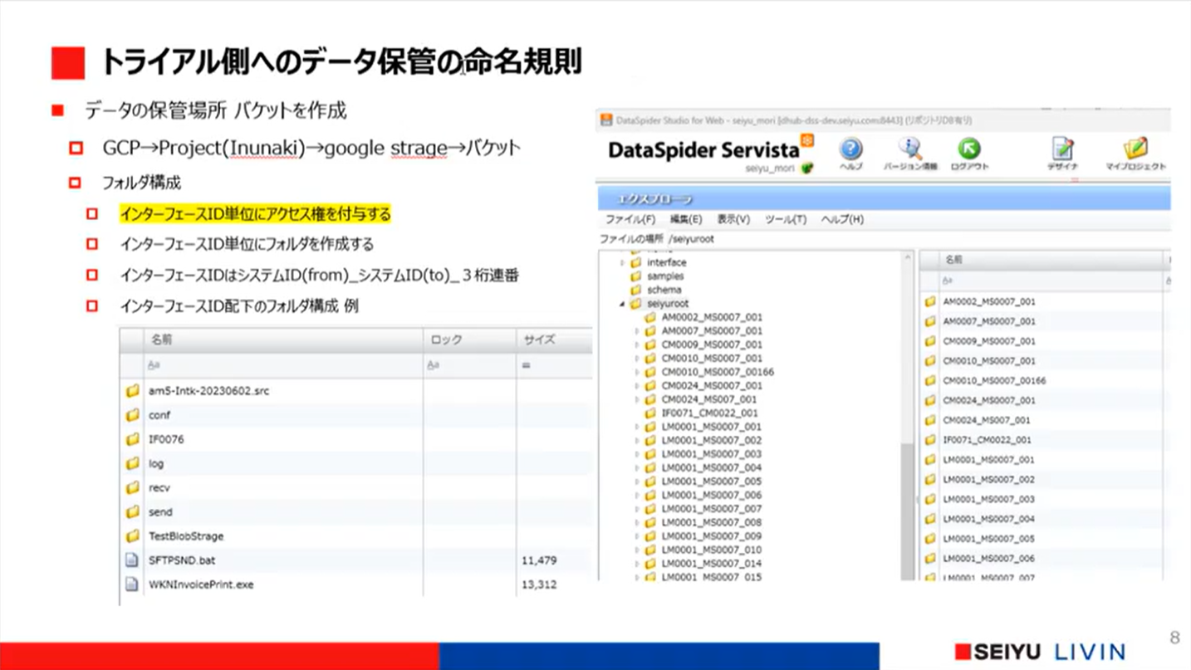
森さん資料より

Slide 26
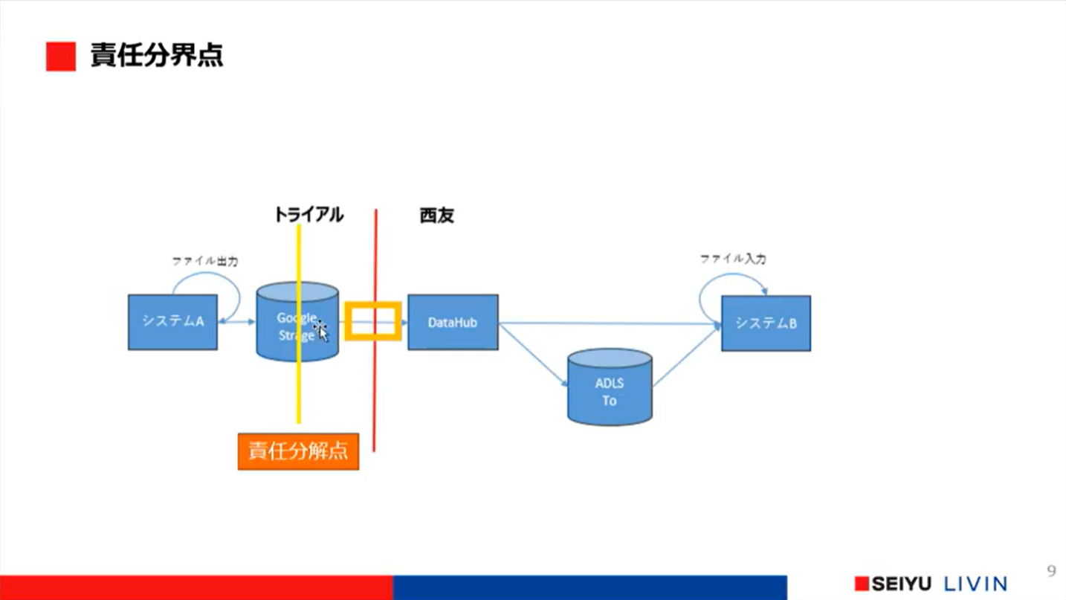
森さん資料より

Slide 27
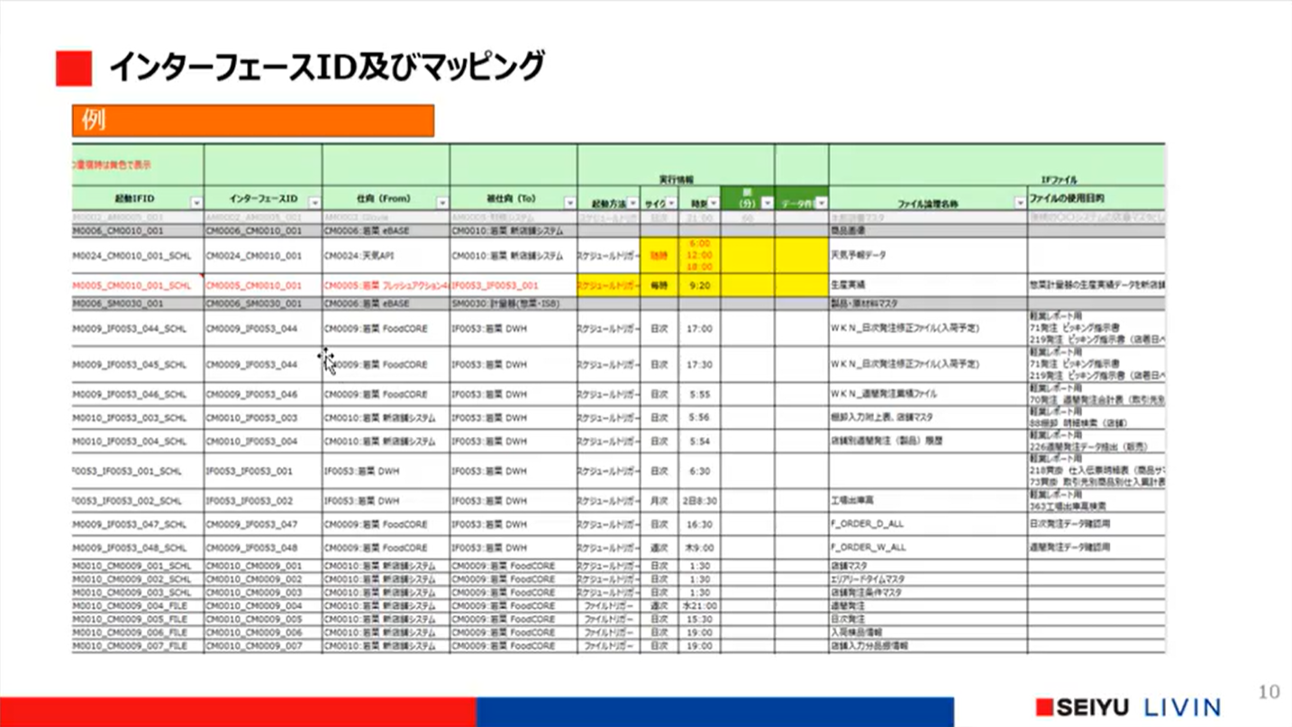
森さん資料より
ｽﾌﾟﾚｯﾄﾞｼｰﾄで一覧管理
フォルダ名
実行日時等
連携データの内容

Slide 28
データ連携経路 (データ活用連携)
小峰さん資料より
TRIAL GCP
SystemY
ProjectA
例)総菜
システム
SystemX
Inunaki
DataSpider
②
ProjectB
MD-Link
西友
Azure
③
④
ProjectC
①
NAT
NAT
データセンタ
西友
データセンタ
TRIAL
①現状InunakiにはVPN経路はないので新たにデータセンタのRTXと構築
②Inunakiのプライベートアドレスをアサイン
③Inunaki のストレージにPSC(PrivateServiceConnection)を作成
※ただし、リソース名(=DNS登録)は 例)inunaki.storage.googleapis.com
などとする。 storage.googleapis.comでの登録はNG
before/afterで storage.googleapis.comの名前解決が変わらないことを必ず確認
④Inunakiのプライベートネットワークをデータセンタ側に広報
[以降ネットワーク作業]
■PSCで得られたIPアドレスをセンター間FWにて変換
■西友DNSで例)inunaki.storage.googleapis.comを変換アドレスで登録
■DataSpiderは inunaki.storage.googleapis.comをターゲットに設定を行う
※西友起点での通信のみのためTRIAL側でのDNS登録は不要
案：inunaki の CloudStrage バケットを経由して
TRIAL社内SYSに連携出来ないか
→百岳さん「業務SYSはinunakiじゃダメじゃない？」

Slide 29
25年10月時点で連携予定のトライアルグループ内の仕組み
今は直接連携中
→今後XXXXX経由に変える
・MD-Link for SEIYU
窓口：王軍 (上園)
・生鮮システム(惣菜受注データ連携)
窓口：劉征 (藤本)
・inunaki(データレイク)
窓口：松尾
・
・
・
西友
TRIAL
inunaki
TRIAL
XXXXX
社内連携

Slide 30
その他、参考資料など

Slide 31
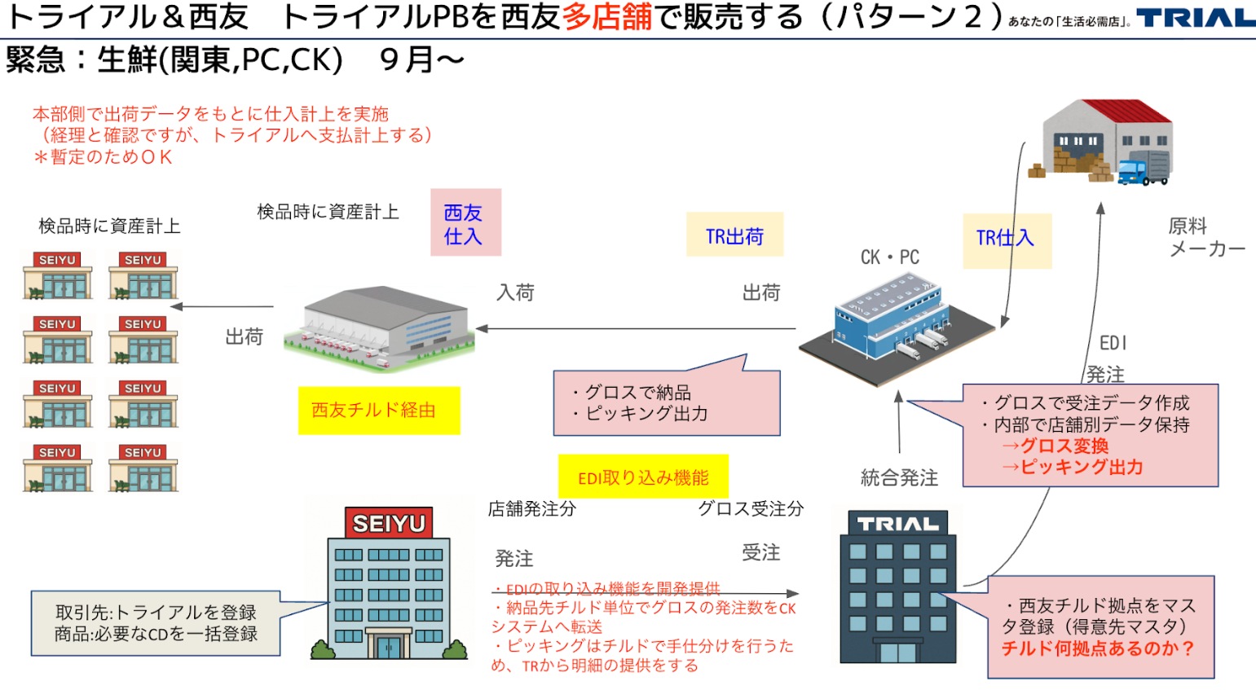

Slide 32
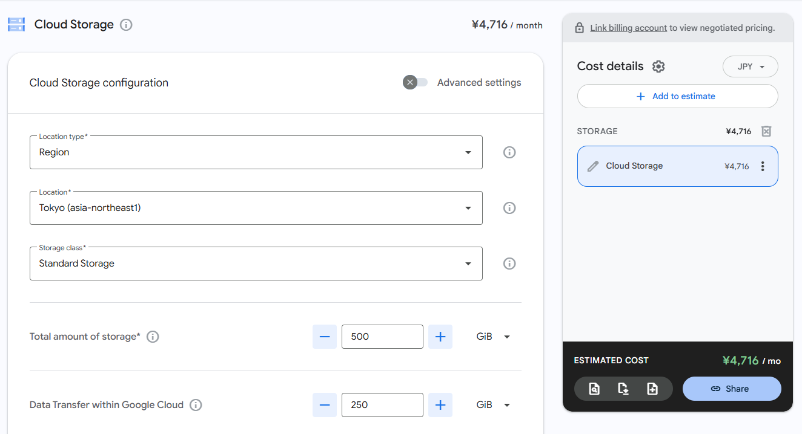

Slide 33
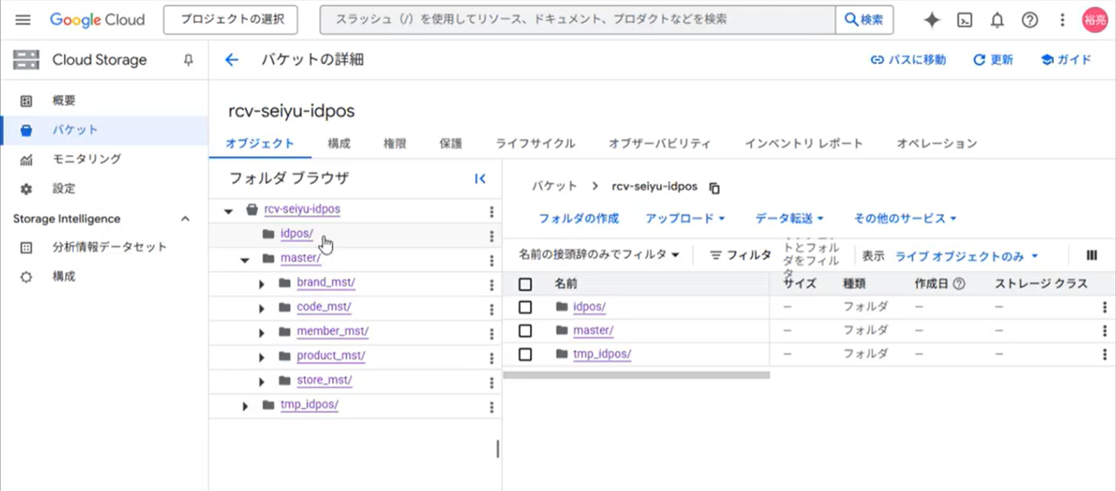
※(参考)今のMD_Linkとのデータ連携
森さん資料より

Slide 34
25/10/14
百岳さんMT

Slide 35
251014_Memo 西友小峰さん、百岳さん
検討：Inunakiを経由したシステムデータ連携
懸念：ミッションクリティカルなデータ連携にはBCP設計的に適していない構成
どう進める？
業務システム間連携 と データ活用連携は分けて考える
(例えば受発注データ) (売上・在庫分析など)
↑こっちは松尾・榊田(inunaki連携)でOK
今回の「惣菜受発注データ」は、データマネジメント領域とは別では
ダイレクトにデータのやり取りを生鮮SYSとやったほうが良いのでは？
ハブを作ると１個コピーが増えて障害確率が上がるのでは

Slide 36
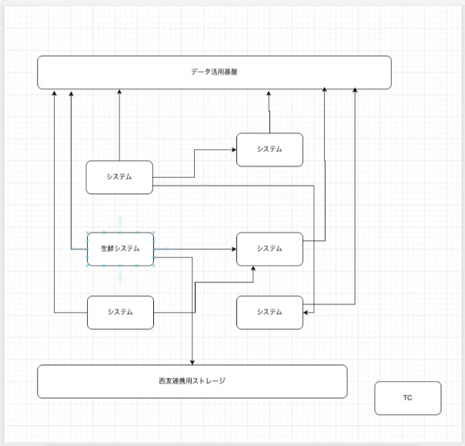
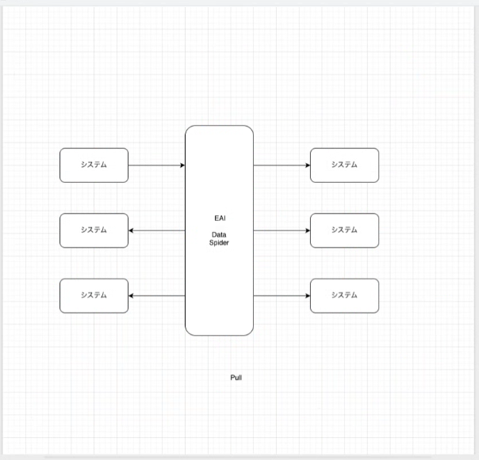
251014_Memo

